Slide 1
VVG
actualización
Actualización en el tratamiento de las vasculitis de vaso grande
Javier Loricera García
Hospital Universitario Marqués de Valdecilla Santander
Córdoba, 16 de febrero de 2018

Slide 2
VVG
actualización
CONFLICTOS DE INTERESES
Roche
Abbvie
Lilly
Novartis
Pfizer
Johnson & Johnson
Celgene
Notes:
2

Slide 3
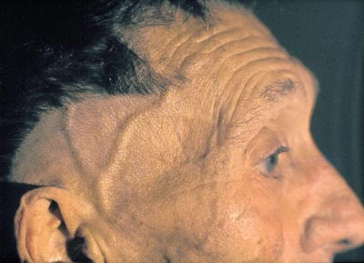
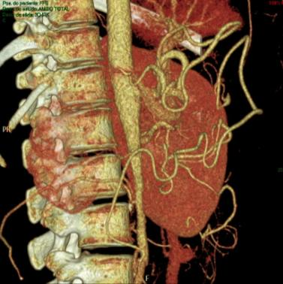
VVG
actualización
VASCULITIS DE VASO GRANDE
Arteritis de células gigantes
Arteritis de Takayasu
González-Gay et al. Medicine (Baltimore). 2009
Notes:
Desde un punto de vista histopatológico son indistinguibles (vasculitis granulomatosas) y las 2 afectan a vasos de mediano y gran calibre, pero difieren en sus características epidemiológicas, en su expresión clínica y en su respuesta terapética
3

Slide 4
VVG
actualización
ARTERITIS DE CÉLULAS GIGANTES
Vasculitis granulomatosa de vaso grande
Mujeres de raza blanca > 50 años
Incidencia en España: 10 casos nuevos/100000 hab/año
Manifestaciones sistémicas, craneales, de otros territorios vasculares y músculo-esqueléticas
Recurren alrededor de 1/3 de los casos al suspender los corticoides
González-Gay et al. Medicine (Baltimore). 2005
González-Gay et al. Medicine (Baltimore). 2007
González-Gay et al. Medicine (Baltimore). 2009
Notes:
Vasculitis granulomatosa sistémica que afecta a vasos de mediano y gran calibre
4

Slide 5
VVG
actualización
PIRÁMIDE TERAPÉUTICA
RTX ?
TCZ ?
ABA ?
anti-IL17 ?
anti-TNFα
MTX, LFN, AZA, MM, CFM
esteroides
biológicos
Notes:
La piedra angular del tratamiento de la ACG lo constituyen los corticoides a elevadas dosis, que representan el escalón terapéutico inicial. Sin embargo, debido a los importantes efectos secundarios que presentan y en otras ocasiones debido a la corticorresistencia, hay que recurrir con frecuencia a inmunosupresores clásicos como el MTX, la AZA y la CYM para poder reducir la dosis de esteroides, si bien es verdad que los resultados de los estudios publicados son bastante controvertidos en cuanto a la utilidad de estos fármacos en esta patología.

Slide 6
VVG
actualización
PIRÁMIDE TERAPÉUTICA
TCZ
RTX
ABA
Ustekinumab
anti-TNFα
MTX, LFN, AZA, MM, CFM
esteroides
biológicos
Notes:
Y finalmente, en lo más alto de esta escalera terapéutica se sitúa la terapia biológica con fármacos anti TNF como el IFX , ADA o el ETN, que no han demostrado eficacia en la ACG y otros fármacos fundamentalmente el TCZ (con el que se han empexado a observar resultados esperanzadores) y otros biológicos como el ABA y el ustekinumab, con los que se están empezando a hacer estudios para probar su eficacia en la ACG

Slide 7
VVG
actualización
TRATAMIENTO DE LA ACG
Corticoides
Inmunosupresores
MTX
terapia biológica
Fármacos coadyuvantes
Notes:
Y ahora que hemos hecho esta introducción y hemos dejado colocado en suerte el tema, pasaré a comentar los diferentes grupos de tratamientos empleados en la ACG.

Slide 8
VVG
actualización
TRATAMIENTO DE LA ACG
Corticoides
Inmunosupresores
MTX
terapia biológica
Fármacos coadyuvantes
Notes:
Hemos dicho que el tto de elección en la ACG lo constituyen los corticoides a elevadas dosis, que producen una remisión rápida y completa de los síntomas, previniendo además la aparición de complicaciones isquémicas.

Slide 9
VVG
actualización
CORTICOIDES
Remisión rápida y completa de los síntomas (1).
Previenen la aparición de complicaciones isquémicas (2).
Dosis:
40-60 mg/día de prednisona (o equivalente).
Dosis diaria, no días alternos (3).
1. Gonzalez-Gay et al. Curr Rheumatol Rep. 2010
2. Achkar et al. Ann Intern Med. 1994
3. Hunder et al. Ann Intern Med. 1975
Notes:
Los corticoides producen una remisión rápida y completa y previenen la aparición de complicaciones isquémicas, aunque su eficacia es limitada cuando se ha establecido la pérdida de visión.
Hunder: grupo A (15 mg/8h todos los días); grupo B (45 mg/24h todos los días); grupo C (90 mg/cada 2 días). Mejoraron los 2 primeros grupos.

Slide 10
VVG
actualización
CORTICOIDES
Pauta de reducción. Arte médico
Gonzalez-Gay et al. Curr Rheumatol Rep. 2010
Notes:
Dosis inicial, 1 mg/día como en el resto de vasculitis todos los días no alterna, no influye en la biopsia
Bajada: Arte médico
El tratamiento
con dosis altas de corticoides no suele afectar al resultado de la biopsia si ésta se realiza en un tiempo razonable (< 2 semanas). La positividad de la BAT en pacientes que han recibido tto entre 2 y 4 semanas es de un 65%, y baja al 40% cuando la duración del tto es superior a las 4 semanas. En este último caso, a veces son los cambios cicatriciales los que nos permitirán confirmar indirectamente el diagnóstico (healed arteritis)

Slide 11
VVG
actualización
CORTICOIDES
ceguera
PERMANENT VISUAL LOSS AND CEREBROVASCULAR ACCIDENTS IN GIANT CELL ARTERITIS
Predictors and Response to Treatment
GONZÁLEZ-GAY MA, BLANCO R, RODRÍGUEZ-VALVERDE V, MARTÍNEZ-TABOADA VM, DELGADO M, FIGUEROA M and URIARTE E
González-Gay et al. Arthritis Rheum. 1998
Notes:
Por otra parte, en los pacientes que presentan pérdida de visión pueden ser útiles los bolus de metilprednisolona, si bien no se ha demostrado de forma concluyente su superioridad: se aconseja administrar bolus de 1 g/ día (250 mg/ 6 horas) durante 3 días consecutivos, junto con aspirina 100 mg/ día. De todas formas, se ha de tener muy presente que una vez establecida la péwrdida de visión, ésta responde muy mal al tratamiento
En este trabajo, el Dr. González-Gay et al evaluaron, entre otras cosas, la respuesta terapéutica de las manifestaciones visuales en la ACG. Serie más importante de prevención de complicaciones oculares.

Slide 12
VVG
actualización
CORTICOIDES
ceguera
retraso terapéutico
(OR 17.7; 95% IC: 1.6 a 197.6)
González-Gay et al. Arthritis Rheum. 1998
Notes:
De los 12 pacientes en los que se instauró el tto en las primeras 24 horas, 7 mejoraron.
Por el contrario, sólo 1 de los 17 en los que el tto se inició más allá de las 24 horas mejoró.
Intervalo no coge a la unidad

Slide 13
VVG
actualización
CORTICOIDES
ceguera
MP ev
(OR 0.6; 95% IC: 0.1 a 4.8)
21%
40%
González-Gay et al. Arthritis Rheum. 1998
Notes:
De los 29 pacientes con clínica visual, 10 se trataron con bolos de MPS (1g/día x 3) seguido de corticoide vía oral. 19 fueron tratados con PD 0ral (45-80 mg/ día).
Los 8 pacientes que mejoraron sólo diferían del resto en la prontitud con la que se inició el tto. 1 [0.5-1] vs 4 [2-7] días.
No se objetivó nada de mejoría en pacientes que iniciaron el tto más allá del 2º día.
La pronta instauración del tto es lo que va a condicionar el resultado.
No significativo, quizá por la n.

Slide 14
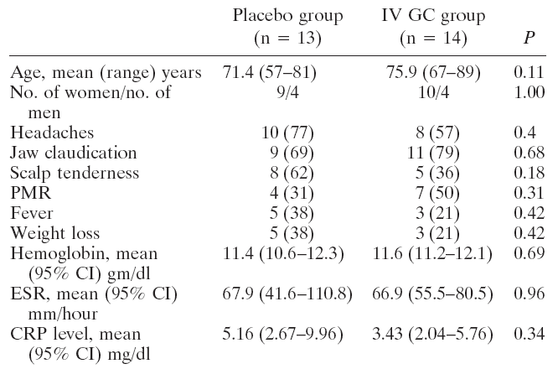
VVG
actualización
CORTICOIDES
Mazlumzadeh et al. Arthritis Rheum 2006
Notes:
Por otra parte y, aunque los datos tampoco han sido confirmados posteriormente, en pacientes con ACG sin manifestaciones isquémicas graves, el tto inicial con bolus de MPD, podría asociarse con una menor necesidad de corticoides a largo plazo y una mayor tasa de remisión.
Eso es justo lo que observó este grupo de la Clínica Mayo en este estudio, que paradójicamente, pretende ahorrar esteroides con bolus de corticoide.

Slide 15
VVG
actualización
CORTICOIDES
MP ev
“ahorrador esteroideo”
Doble ciego, placebo-control
27 ACG biopsia AT +
Todos: Pred. 40 mg/d. ↓hasta ≤5 (sem. 36)
Randomización (1:1):
MP ev 15 mg/kg/d (x3 días).
Placebo: salino ev
Objetivo 1º:
pred. ≤5 m/d (sem. 36)
Mazlumzadeh et al. Arthritis Rheum 2006
Notes:
27 pacientes con ACG y BAT+.
1 rama: bolus de MPD (15mg/Kg/d x 3)
2 rama: suero salino
El objetivo primario era valorar si los pacientes estaban con una dosis igual o inferior a 5 mg/día de PD a la sem 36 tras iniciar los corticoides
Todos los pacientes comenzaron tto con 40 mg/d de PD y siguieron el mismo esquema de descenso paralelamente al control de la enfermedad

Slide 16
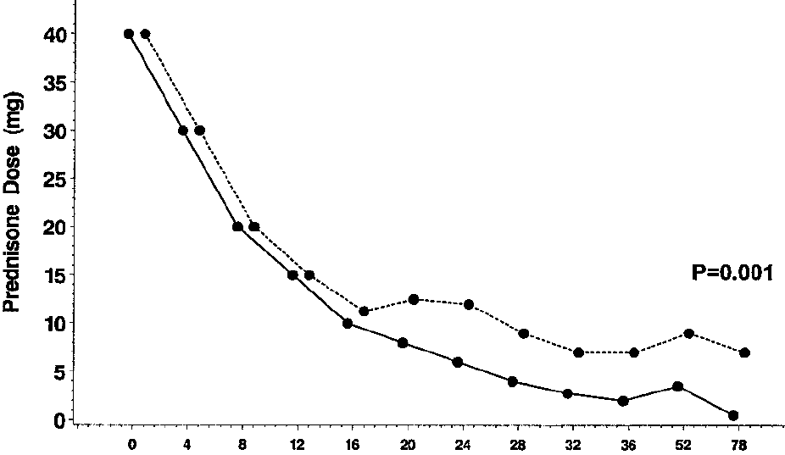
VVG
actualización
CORTICOIDES
MP ev
“ahorrador esteroideo”
MP
placebo
4º mes
Mazlumzadeh et al. Arthritis Rheum 2006
Notes:
La dosis de PD se reduce rápidamente en ambos grupos y vemos que inicialmente ambas pautas controlan muy bien la enfermedad, siendo a partir del 4º mes cuando comienzan a observarse diferencias significativas en la dosis de esteroides vo, con requerimientos menores en los pacientes que habían recibido los bolus.

Slide 17
VVG
actualización
CORTICOIDES
MP ev
“ahorrador esteroideo”
prednisona ≤5 mg/d
*
*
*
* P< 0.05
Mazlumzadeh et al. Arthritis Rheum 2006
Notes:
Además del objetivo primario de las 36 semanas, también se valoró este mismo dato a los 12 y a los 18 meses, observando un % de pacientes muy superior en el grupo que recibió bolus

Slide 18
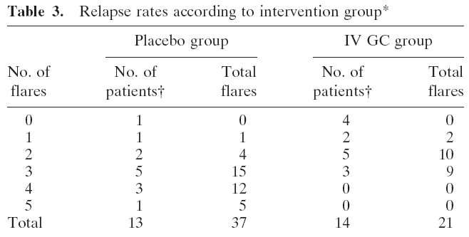
VVG
actualización
CORTICOIDES
MP ev
“ahorrador esteroideo”
*
*
*
P= 0.028
Mazlumzadeh et al. Arthritis Rheum 2006
Notes:
También hubo diferencias estadísticamente significativas en las recurrencias observadas

Slide 19
VVG
actualización
TRATAMIENTO DE LA ACG
Corticoides
Inmunosupresores
MTX
terapia biológica
Fármacos coadyuvantes
Notes:
La experiencia con otros inmunosupresores convencionales como la azatioprina es escasa. Existe algún trabajo publicado en el que han visto que la leflunomida puede ser útil.

Slide 20
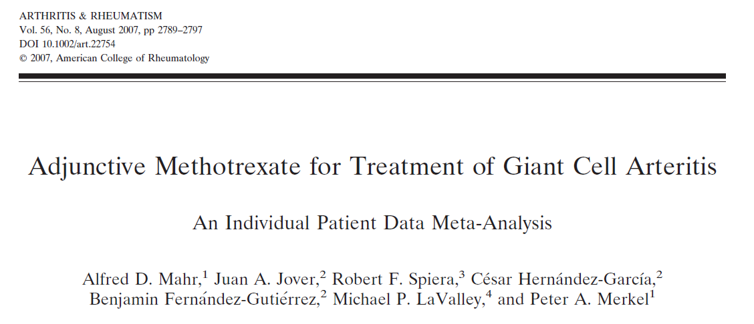
VVG
actualización
MTX
Mahr et al. Arthritis Rheum. 2007
Notes:
De todos los inmunosupresores no biológicos que se han evaluado, el único que ha demostrado eficacia es el MTX.
Así, Mahr reevalúa la eficacia y seguridad del tto adyuvante con MTX a dosis bajas en la ACG. Para ello realiza un metaanálisis sirviéndose de los 3 ensayos randomizados clásicos de Jover, Hoffman y Spiera.

Slide 21
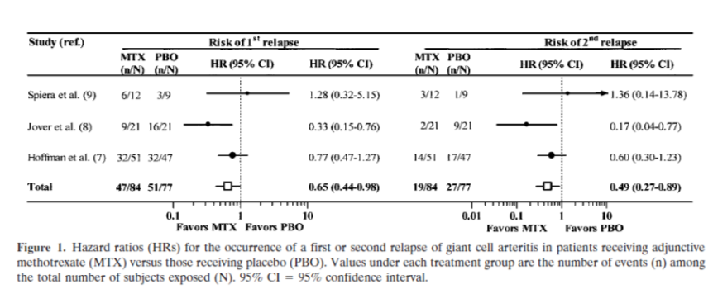
VVG
actualización
MTX
Reduce el riesgo de recidiva y la dosis acumulada de esteroides
No se observaron diferencias entre grupos en la frecuencia de efectos adversos de los GLC.
Su posible efecto beneficioso se obtiene administrándolo a dosis ≥ 10 mg semanales desde el momento del dx y manteniendo el tto meses después de la retirada de los GLC.
Mahr et al. Arthritis Rheum. 2007
Notes:
En este metaanálisis se observa que el ttp coadyuvante con dosis 7.5-15 mg/sem oral reduce el riesgo de recidiva y la dosis acumulada de esteroides; sin embargo, la magnitud del efecto beneficioso es muy modesta y no se observaron diferencias entre grupos en la frecuencia de efectos adversos. Los efectos beneficiosos del MTX comienzan a observarse a partir de las 24-36 sem de tto.

Slide 22
VVG
actualización
TRATAMIENTO DE LA ACG
Corticoides
Inmunosupresores
MTX
terapia biológica
Fármacos coadyuvantes

Slide 23
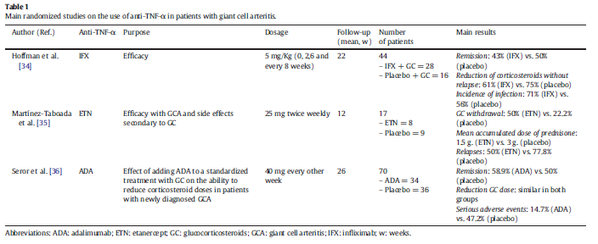
VVG
actualización
ANTI-TNFα
22
52
26
Loricera et al. Int Immunopharmacol. 2015
Notes:
Tb se ha evaluado la eficacia de algunos fármacos biológicos a, a decir verdad, los anti-TNF no han salido muy bien parados como tto de la ACG. Como terapia de inicio hay 2 estudios que han demostrado que la adición de un anti-TNF (IFX o ADA) no parece aportar ninguna ventaja respecto al tto convencional. En el caso del IFX su empleo se asoció con un aumento de infecciones graves.
En pacientes con corticorresistencia hay un ECA que ha demostrado eficacia del ETN en este escenario clínico, si bien, se trata de una serie muy pequeña y los datos necesitan ser confirmados.
Elevated levels of tumor necrosis factor α (TNFα) have been detected in histopathologically positive temporal arteries of GCA patients, localizing particularly
to the intima and media of the vessel where giant cells and macrophages are found. Increased levels of TNFα have also been shown to correlate with more resistant disease, offering support for its use as a potential target for therapy.

Slide 24
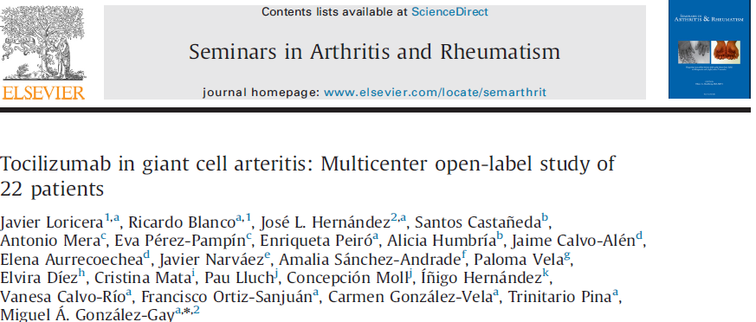
VVG
actualización
TOCILIZUMAB
Loricera et al. Semin Arthritis Rheum. 2015
Notes:
Nosotros llevamos a cabo un estudio retrspectivo multicéntrico de 22 pacientes con ACG refractaria a corticoides e IS tradicionales. Estudio con TCZ abierto más amplio.

Slide 25
VVG
actualización
TOCILIZUMAB
PATIENTS | 22
SEX | 17 ♀ / 5 ♂
MEAN AGE | 69 ± 8 years
TEMPORAL BIOPSY + | 16 patients (73%)
Loricera et al. Semin Arthritis Rheum. 2015
Notes:
22 pacientes: 17 mujeres y 5 varones
Edad media: 69 años
Mediana desde Dx ACG hasta TCZ: 14.5 meses
Afectación aorta y/o sus ramas principales: 15 pacientes
Manifestaciones clínicas en el momento de iniciar TCZ: PMR (16), Cefalea (5), síntomas constitucionales (4), claudicación mandibular (2), pérdida visual (2)
Uno de los pacientes tuvo una ceguera unilateral y otro bilateral, en ambos casos por neuropatía óptica isquémica. En ambos casos la ceguera ocurrió cuando la PD era inferior a 10 mg/día.
Un paciente falleció a causa de un ictus en el seno de una endocarditis infecciosa.

Slide 26
VVG
actualización
TOCILIZUMAB
AZA
LFN
previous sDMARDS
1
1
monotherapy
combined
therapy
MTX
19
10
12
- 1º patient
previous biologics
ETN
- 2º patient
TCZ
TCZ + MTX
IFX
RTX
ABT
8 mg/kg/4w
Loricera et al. Semin Arthritis Rheum. 2015
Notes:
Además de los corticoides, 19 pacientes habían recibido IS tradicionales y 2 pacientes tto biológico.
L TCZ fue prescrito en monoterapia en 10 pacientes y combinado con MTX en 12.
Dosis inicial: 8 mg/Kg/4 sem; dosis de mantenimiento: 4-8 mg/Kg/4-8 sem.
Mediana de seguimiento: 9 meses. 8 pacientes fueron seguidos al menos 1 año.
6 pacientes efectos secundarios: neutropenia (2), hipotensión infusional (1), neumonías recurrentes (1), infección por CMV en forma de neumonía bilateral complicada con sepsis tras primera dosis; y ictus en endocarditis con éxitus (tras 3 meses de tto).
E

Slide 27
VVG
actualización
TOCILIZUMAB
Loricera et al. Semin Arthritis Rheum. 2015
Notes:
20 pacientes redujeron los corticoides, suspendiéndolos 4 de ellos.

Slide 28
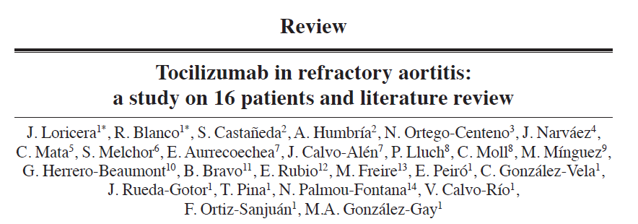
VVG
actualización
TOCILIZUMAB
Loricera et al. Clin Exp Rheumatol. 2014
Notes:
Tradicionalmente se consideraba la aortitis como una complicación tardía y poco frecuente de la ACG. Sin embargo, actualmente puede observarse hasta en el 45-65% de los pacientes con ACG.
Llevamos a cabo un estudio multicéntrico para valorar la eficacia y efectos secundarios del tocilizumab en pacientes con aortitis no infecciosa refractaria a corticoides e inmunosupresores tradicionales. Estudio abierto con TCZ más amplio.

Slide 29
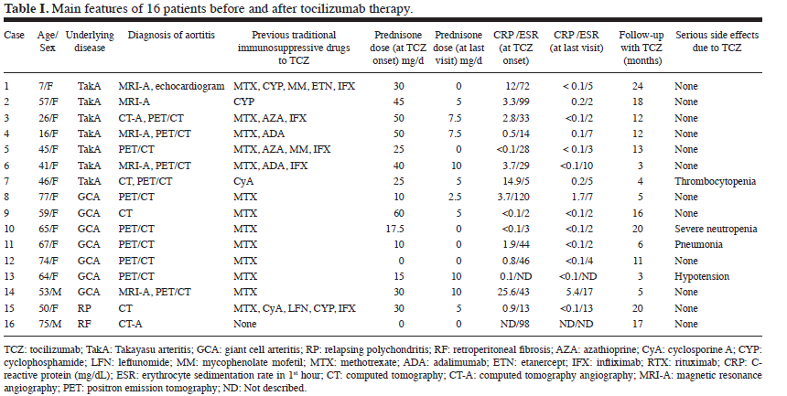
VVG
actualización
TOCILIZUMAB
Loricera et al. Clin Exp Rheumatol. 2014
Notes:
De los 16 pacientes, 7 tenían una ACG

Slide 30
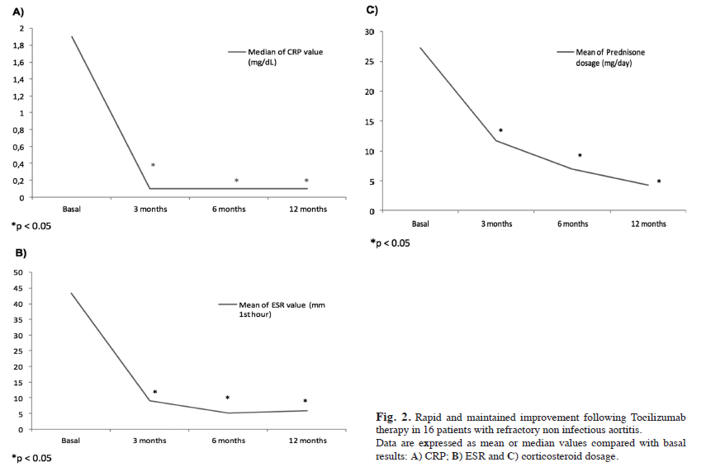
VVG
actualización
TOCILIZUMAB
Loricera et al. Clin Exp Rheumatol. 2014
Notes:
Se observó una rápida disminución de la PCR, la VSG y de la dosis requerida de corticoides.

Slide 31
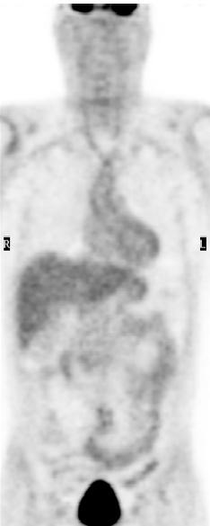
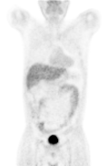
VVG
actualización
TOCILIZUMAB
Loricera et al. Clin Exp Rheumatol. 2014

Slide 32
VVG
actualización
TOCILIZUMAB
doble ciego
n= 30
único centro
Villiger et al. Lancet 2016
Notes:
Un estudio en fase 2, doble ciego, controlado con placebo, realizado en 20 pacientes con ACG frente a 10 controles mostró que el agente biológico frente al receptor de IL-6 administrado de forma intravenosa a razón de 8 mg/Kg/mes era de utilidad para la inducción y el mantenimiento de la remisión en la ACG.

Slide 33
VVG
actualización
TOCILIZUMAB
doble ciego
n= 30
ACG
nuevas
reactivadas
doble ciego
52 semanas
TCZ 8 mg/k/ev
n= 20
n= 30
Placebo
n= 10
0
1
2
3
4
6
12
meses
objetivo 1º
remisión semana 12
objetivo 2º
libre brote semana 52
Villiger et al. Lancet 2016
Notes:
20 pacientes recibieron TCZ y 10 placebo. 16 y 7 respectivamente eran nuevas ACG.
Objetivo primario: remisión en semana 12
Objetivo secundario: libre de brote la semana 52.

Slide 34
VVG
actualización
TOCILIZUMAB
doble ciego
n= 30
ACG
nuevas
reactivadas
doble ciego
52 semanas
TCZ 8 mg/k/ev
n= 20
n= 30
Placebo
n= 10
 | TCZ | Placebo
number of patients | 20 | 10
age at study inclusion [years] | 71.3 | 68.8
female | 13/20 (65%) | 8/10 (80%)
new onset GCA | 16/20 (80%) | 7/10 (70%)
0
1
2
3
4
6
12
meses
objetivo 1º
remisión semana 12
objetivo 2º
libre brote semana 52
Villiger et al. Lancet 2016
Notes:
De los 30 pacientes, 20 recibieron TCZ y 10 placebo.
En este estudio suizo la mayoría de las ACG son de reciente Dx, mientras que en el estudio GiACTA el número de ACG de reciente Dx es prácticamente igual al de las ACG recurrentes, es una distribución más homogénea.

Slide 35
VVG
actualización
TOCILIZUMAB
doble ciego
n= 30
objetivo 1º
remisión completa semana 12
p= 0.030
placebo
TCZ
Villiger et al. Lancet 2016
Notes:
A los 3 meses de tto el 85% de los pacientes con TCZ alcanzaron una remisión completa, frente a un 40% del grupo placebo.

Slide 36
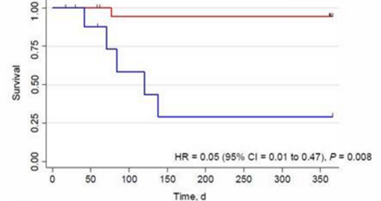
VVG
actualización
TOCILIZUMAB
doble ciego
n= 30
objetivo 2º
libre de brote
semana 52
TCZ
time to first relapse
placebo
Villiger et al. Lancet 2016
Notes:
Al año la supervivencia libre de recurrencias fue del 85% frente al 20%,, y los pacientes con TCZ tien un 95% más de posibilidades de estar en remisión que el control.. Esta diferencia es muy importante.. Tal vez supravalorada porque la mayoría son GCA nuevas.. Esperemos a GiACTA
Los efectos adversos fueron frecuentes, con 7 serios entre los 20 pacientes en tto con TCZ y 5 en el grupo de placebo, incluyendo un fallecimiento, sugiriendo que los corticoides han podido influir en dichos efectos.
Resumen general del tto con TCZ en ACG:
En apoyo de los numerosos informes de observación positivos, la finalización reciente de dos ensayos de control aleatorizados ha proporcionado evidencia de que la adición de TCZ (en forma intravenosa o subcutánea) puede proporcionar un beneficio adicional a la prednisona para inducir y mantener la remisión en pacientes con ACG hasta a 52 semanas. TCZ parece ser de inicio rápido y ayuda a minimizar la exposición a glucocorticoides con el tiempo. Si la introducción temprana de TCZ en el momento del diagnóstico puede influir en la historia natural de la enfermedad aún no se ha investigado. Se prevén estudios futuros adicionales que evalúen los resultados de seguridad a más largo plazo y el riesgo de recaída después de la interrupción del medicamento.

Slide 37
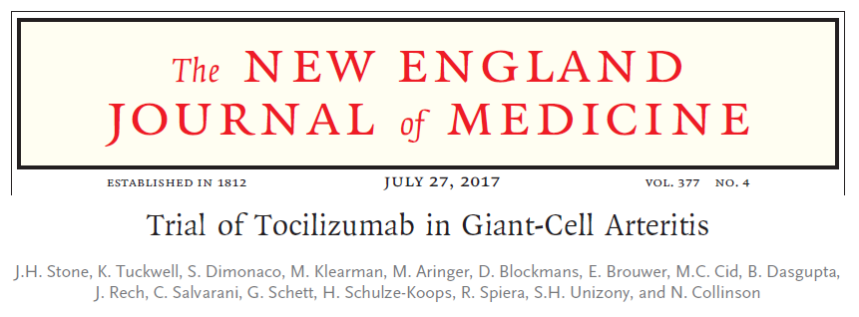
VVG
actualización
TOCILIZUMAB
GiACTA
N= 251 (nuevo dx: 47.4%)
Stone et al. N Engl J Med. 2017
Notes:
Recientemente se presentaron los esperados resultados del ensayo GiACTA han demostrado. De mayor relevancia es un reciente ensayo clínico con cuatro brazos, dos de ellos usando 162 mg de tocilizumab mas glucocorticoides cada semana o cada dos semanas frente a otros dos grupos en que se administró placebo junto a glucocorticoides.²⁷ El estudio tenia las limitaciones derivadas de que los pacientes estaban dentro de en un ensayo clínico; casi la mitad de ellos comenzando tocilizumab ya al principio de tratamiento, incluir un escaso número (17%) de pacientes tratados previamente con MTX, no cumplir en un 24% de los casos los criterios de clasificación ACR de 1990 para AGC e incluir un número excesivo de pacientes refractarios a glucocorticoides en comparación con lo que vemos en la vida real. No obstante, permitió obtener importantes conclusiones. En ese sentido, a las 52 semanas, los pacientes tratados con tocilizumab subcutáneo, tanto semanal como quincenalmente, mostraron una remisión sostenida en comparación con aquellos solamente tratados con glucocorticoides. Además, el uso de tocilizumab subcutáneo permitió conseguir una menor dosis acumulada de esteroides y los pacientes tratados con tocilizumab se mantuvieron libres de recaídas por más tiempo que aquellos que utilizaron placebo.
El TCZ consigue unas mayores tasas de remisión a la semana 52 en comparación con la utilización exclusiva de corticoides.
Este será el estudio esencial de TCZ en GCA, similar al RAVE en vasculitis ANCAs positivas multicéntrico de 100 hospitales…
Es el estudio esencial de TCZ en ACG, multicéntrico de 100 hospitales.
Es el ensayo controlado sobre ACG más grande
TCZ, que se recibió semanalmente o cada dos semanas, combinado con un ciclo de prednisona de 26 semanas fue superior a 26 semanas o a 52 semanas de reducción de prednisona más placebo con respecto a la remisión sostenida sin glucocorticoides en pacientes con ACG.
La remisión sostenida en la semana 52 ocurrió en el 56% de los pacientes tratados con TCZ semanalmente y en el 53% de los tratados con TCZ cada dos semanas, en comparación con el 14% de aquellos en el grupo placebo que se sometieron a la reducción de prednisona de 26 semanas y 18 % de aquellos en el grupo placebo que se sometieron a la reducción de prednisona de 52 semanas para las comparaciones del tratamiento activo con placebo.

Slide 38
VVG
actualización
TOCILIZUMAB
Week 52
Week 156
SC placebo + 26-week pred taper (PBO + 26; n = 50)
SC placebo + 52-week pred taper (PBO + 52; n = 50)
Open-label
TCZ if flare
TCZ 162 mg QW + 26-week pred taper (TCZ QW; n = 100)
TCZ 162 mg Q2W + 26-week pred taper (TCZ Q2W; n = 50)
Primary end point
PBO, placebo; pred, prednisone; Q2W, once every 2 weeks; QW, once a week; SC, subcutaneous.
Stone et al. N Engl J Med. 2017
Notes:
Aquí vemos los 4 brazos del ensayo:
PBO + prednisona en dosis descendente durante 26 sem
PBO + prednisona en dosis descendente durante 52 sem
TCZ semanal + prednisona en dosis descendente durante 26 sem
TCZ cada 2 sem + prednisona en dosis descendente durante 26 sem

Slide 39
VVG
actualización
TOCILIZUMAB
GiACTA
100
80
60
Patients Without GCA Flare, %
40
Zone where 26-week prednisone taper reaches 0 mg/day
20
PBO QW + 26 week (n = 50)
PBO QW + 52 week (n = 51)
TCZ QW + 26 week (n = 100)
TCZ Q2W + 26 week (n = 49)
0
C
ensored
0
4
8
12
16
20
24
28
32
36
40
44
48
52
Time, weeks
Stone et al. N Engl J Med. 2017
Notes:
El % de pacientes sin nuevo episodio de ACG tb fue mayor en los grupos que recibieron TCZ
Este será el estudio esencial de TCZ en GCA, similar al RAVE en vasculitis ANCAs positivas multicéntrico de 100 hospitales…
Es el estudio esencial de TCZ en ACG, multicéntrico de 100 hospitales.
Es el ensayo controlado sobre ACG más grande
TCZ, que se recibió semanalmente o cada dos semanas, combinado con un ciclo de prednisona de 26 semanas fue superior a 26 semanas o a 52 semanas de reducción de prednisona más placebo con respecto a la remisión sostenida sin glucocorticoides en pacientes con ACG.
La remisión sostenida en la semana 52 ocurrió en el 56% de los pacientes tratados con TCZ semanalmente y en el 53% de los tratados con TCZ cada dos semanas, en comparación con el 14% de aquellos en el grupo placebo que se sometieron a la reducción de prednisona de 26 semanas y 18 % de aquellos en el grupo placebo que se sometieron a la reducción de prednisona de 52 semanas para las comparaciones del tratamiento activo con placebo.

Slide 40
VVG
actualización
TOCILIZUMAB
GiACTA
Superior efficacy of TCZ + 26-week prednisone versus 26-week and 52-week prednisone alone
Patients in Sustained Remission, %
PBO + 26
PBO + 52
TCZ QW
TCZ Q2W
p < 0.0001
p < 0.0001
p = 0.0002
p < 0.0001
Stone et al. N Engl J Med. 2017
Notes:
El 56% de pacientes con TCZ semanal y el 53.1% de pacientes con TCZ cada 2 sem obtuvieron una remisión permanente.
Flare of the disease, which was determined by the efficacy assessor, was defined as the recurrence of signs or symptoms of giant-cell arteritis or as an elevation of the ESR to 30 mm or more per hour that was attributable to giant-cell arteritis. The definition of disease flare included the necessity for an increase in the prednisone dose.
Remission was defined as the absence of flare and the normalization of the CRP concentration to less than 1 mg per deciliter.
Sustained remission was defined as remission from week 12 through week 52 and adherence to the prednisone taper.
Patients who had a flare or could not adhere to the prednisone taper switched to open-label escape therapy with prednisone but continued to receive the assigned trial regimen (tocilizumab or placebo). Such patients were considered to have treatment failure with regard to the primary outcome.

Slide 41
VVG
actualización
TOCILIZUMAB
GiACTA
4000
PBO QW + 26 week (n = 50)
PBO QW + 52 week (n = 51)
TCZ QW + 26 week (n = 100)
TCZ Q2W + 26 week (n = 49)
3000
Cumulative Glucocorticoid Dose, mg
2000
1000
0
0
4
8
12
16
20
24
28
32
36
40
44
48
52
Time, weeks
Actual Cumulative Dose to Week 52, mg | PBO + 26 n = 50 | PBO + 52 n = 51 | TCZ QW n = 100 | TCZ Q2W n = 49
Median | 3296 | 3818 | 1862 | 1862
Includes prednisone received as part of the taper, escape prednisone, and concomitant steroids. p ≤ 0.0003 for all comparisons of TCZ to PBO.
Stone et al. N Engl J Med. 2017
Notes:
La dosis media acumulada de esteroides fue menos de la mitad en los pacientes que recibieron TCZ.
Los efectos secundarios fueron similares en los 4 brazos. No hubo muertes ni pérdidas de visión.
The percentages of patients with adverse events were similar in all the trial groups (Table 3), but fewer patients reported serious adverse events in
the group that received tocilizumab weekly (15%) or every other week (14%) than in the placebo group that underwent the 26-week taper (22%) or
the placebo group that underwent the 52-week taper (25%). Infection was the most frequently reported adverse event and serious adverse event
(Table 3, and Section S6 in the Supplementary Appendix). Serious infections occurred in 7% of the patients in the group that received tocilizumab
weekly, 4% of those in the group that received tocilizumab every other week, 4% of those in the placebo group that underwent the 26-week taper,
and 12% in the placebo group that underwent the 52-week taper (Table 3).

Slide 42
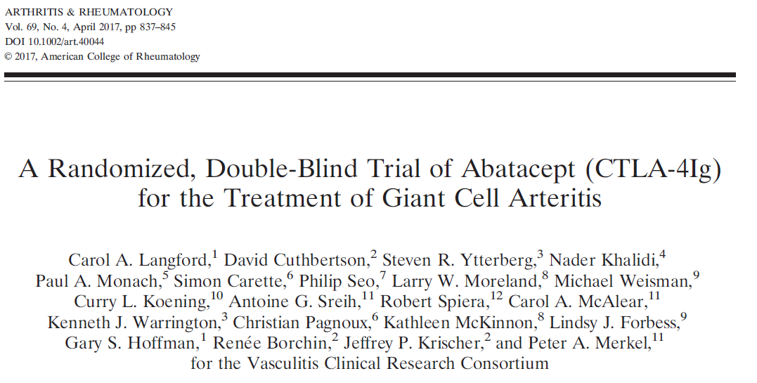
VVG
actualización
ABATACEPT
doble ciego
n= 41
Langford et al. Arthritis Rheumatol. 2017
Notes:
Asimismo, existen estudios incipientes con otros fármacos biológicos en el tto de la ACG. Este es el caso, por ejemplo, del ABA.

Slide 43
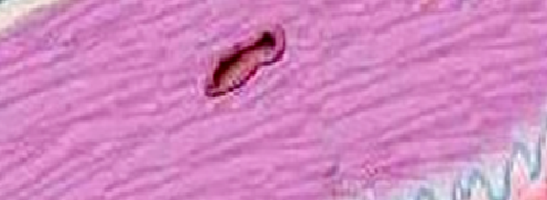
IL-1β
IL-6
IL-21
IL-23
MHC
CD80/CD86
CD80/CD86
MHC
IL-18
IL-12
TCR
CD28
CD28
TCR
Th17
Th1
Modificado de Weyand et al. Curr Opin Rheumatol. 2011
Notes:
Los linf necesitan recibir señales adicionales de activación, basadas fundamentalmente en la unión del CD80/CD86 con la molécula CD28 del linf T.

Slide 44
IL-1β
IL-6
IL-21
IL-23
MHC
CD80/CD86
CD80/CD86
MHC
IL-18
IL-12
TCR
CD28
CD28
TCR
Th17
Th1
IL17
IL22
IL2
IFNγ
IL21
Modificado de Weyand et al. Curr Opin Rheumatol. 2011
Notes:
Una vez activados los linf, empiezan a hacer de las suyas, liberando IL e IFN.

Slide 45
IL-1β
IL-6
IL-21
IL-23
MHC
CD80/CD86
CD80/CD86
MHC
IL-18
IL-12
TCR
CD28
CD28
TCR
Th17
Th1
CTLA4
CTLA4
IL17
IL22
IL2
IFNγ
IL21
Modificado de Weyand et al. Curr Opin Rheumatol. 2011
Notes:
Sin embargo, la propia activación del linfT va a inducir la expresión de otra molécula en la membrana, que es el CTLA4, cuyo ligando tb va ser el CD80/CD86, pero que inhibe al linf T, para empezar a extinguir la respuesta.
El ABA es una prot de fusión formada por el dominio extracelular de CTLA4 unido a un fragmento modificado de la Fc de la IgG1 humana. El ABA se une a CD80/CD86 impidiendo la unión del CD80/CD86 al CD28, con lo que no se produce la señal coestimuladora requerida para la activación del linfT.

Slide 46
VVG
actualización
ABATACEPT
doble ciego
n= 41
Langford et al. Arthritis Rheumatol. 2017
Notes:
Ensayo multicéntrico (fase II) sobre eficacia y seguridad del ABA en ACG. Doble ciego.
Bristol ha desestimado la realización de un fase III.
ACG nuevas y recurrentes. Criterios ACR modificados (incluían posibilidad de Dx con la demostración de estenosis o aneurismas por arteriografía. Tenían que cumplir 3 de los 5 criterios.
Tenían que ser ACG activas en los últimos 2 meses.

Slide 47
VVG
actualización
ABATACEPT
doble ciego
n= 41
ACG
nuevas
reactivadas
ABA
n= 20
n= 49
ABA
10 mg/k/ev + PD
n= 41
Días 1, 15, 29 y a sem 8
placebo
n= 21
0
0.5
1
2
0
1
2
3
4
5
6
7
8
9
10
11
12
meses
objetivo 1º
libre de brote semana 52
Langford et al. Arthritis Rheumatol. 2017
Notes:
N= 41.
Todos los pacientes (49) se sometieron a una inducción de la remisión con PD oral + ABA IV a 10 mg/Kg los días 1, 15, 29 y a la semana 8. Los pacientes que habían alcanzado la remisión al tercer mes continuaron con el descenso de corticoides y fueron randomizados para recibir infusiones mensuales de ABA o placebo.
PD: 40-60 mg/día
En el momento de la randomización estaban todos con 20 mg/día

Slide 48
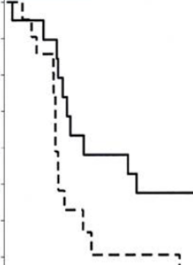
VVG
actualización
ABATACEPT
doble ciego
n= 41
ACG
nuevas
reactivadas
ABA
n= 20
n= 49
ABA
10 mg/k/ev
ABA
placebo
n= 10
48%
p= 0.049
placebo
31%
0
0.5
1
2
0
1
2
3
4
5
6
7
8
9
10
11
12
meses
objetivo 1º
libre de brote semana 52
Langford et al. Arthritis Rheumatol. 2017
Notes:
La remisión al año fue estadísticamente mayor en los pacientes con ABA.
Tb mayor duración de la remisión: 9.9 meses vs 3.9
No diferencias en efectos adversos
Conclusión: en pacientes con ACG, la adición de ABA a los corticoides reduce el riesgo de recurrencias y no se asocia a una mayor tasa de efectos secundarios.

Slide 49
VVG
actualización
ABATACEPT
doble ciego
n= 41
ACG
nuevas
reactivadas
ABA
n= 20
n= 49
ABA
10 mg/k/ev
ABA
placebo
n= 10
48%
p= 0.049
placebo
31%
0
0.5
1
2
0
1
2
3
4
5
6
7
8
9
10
11
12
meses
objetivo 1º
libre de brote semana 52
Langford et al. Arthritis Rheumatol. 2017
Notes:
La remisión al año fue estadísticamente mayor en los pacientes con ABA.
Tb mayor duración de la remisión: 9.9 meses vs 3.9
No diferencias en efectos adversos
Conclusión: en pacientes con ACG, la adición de ABA a los corticoides reduce el riesgo de recurrencias y no se asocia a una mayor tasa de efectos secundarios.
Bristol ha desestimado llevar a cabo un fase III.

Slide 50
VVG
actualización
USTEKINUMAB
Abierto, prospectivo
Conway et al. Ann Rheum Dis. 2016
Notes:
Tb se está estudiando el ustekinumab como posible candidato en la terapia de la ACG

Slide 51
IL-1β
IL-6
IL-21
IL-23
MHC
CD80/CD86
CD80/CD86
MHC
IL-18
IL-12
TCR
CD28
CD28
TCR
Th17
Th1
CTLA4
CTLA4
IL17
IL22
IL2
IFNγ
IL21
Modificado de Weyand et al. Curr Opin Rheumatol. 2011
Notes:
Las IL-12 y 23 desempeñan un papel importante en la fisiopatología de las LVV.
El ustekinumab es un AcMo totalmente humano IgG1k que se une con una elevada afinidad y especificidad a la sbunidad p40 de la IL-12 y IL-23. Así impide que estas IL se unan a su receptor expresado en la superficie de los linf TCD4 y en las cel natural killer.
Debido a que las vías IL-23_Th17-IL17 y IL12-Th1-IFN son importantes en la patogenia de las LVV,´este agente biológico es una interesante opción terapéutica

Slide 52
VVG
actualización
USTEKINUMAB
Abierto, prospectivo
N= 14
Criterios ACR
ACG refractaria (imposibilidad para disminuir la dosis de prednisona < 10 mg/día, mínimo 2 recaídas)
Ustekinumab 90 mg SC en sem 0, 4 y cada 12
Conway et al. Ann Rheum Dis. 2016
Notes:
Tb se está estudiando el ustekinumab como posible candidato en la terapia de la ACG

Slide 53
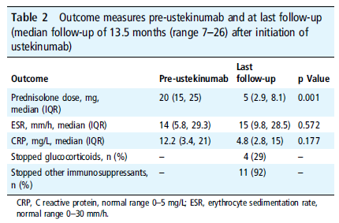
VVG
actualización
USTEKINUMAB
Abierto, prospectivo
Conway et al. Ann Rheum Dis. 2016
Notes:
Objetivo primario: ahorro de esteroides en la semana 52

Slide 54
VVG
actualización
USTEKINUMAB
Abierto, prospectivo
Conway et al. Ann Rheum Dis. 2016
Notes:
Ningún paciente tuvo recidiva de la ACG mientras utilizaba el ustekinumab pero En 5 pacientes hubo que adelantar la admón de uste a 8 sem debido a síntomas constitucionales persistentes y a la elevación de los RFA
Antes de iniciar uste, 7 pacientes tenían afectación de vasos de gran calibre. Después de una mediana de seguimiento con uste de 13 meses, no hubo empeoramiento; hubo mejoría en 5 y una total resolución en 2.
6 efectos adversos: ITU, tinea pedis, absceso dental, infección respiratoria, alopecia y parestesias. 3 pacientes tuvieron que suspender el uste por efectos adversos (2 de ellos desarrollaron posteriormente una PmR)

Slide 55
VVG
actualización
TRATAMIENTO DE LA ACG
Corticoides
Inmunosupresores
MTX
terapia biológica
Fármacos coadyuvantes

Slide 56
VVG
actualización
TRATAMIENTOS COADYUVANTES
Antiagregantes
Estatinas
Protección ósea
Protección gastrointestinal
Mukhtyar, et al Ann Rheum Dis. 2009
Duru, et al. Ann Rheum Dis. 2013

Slide 57
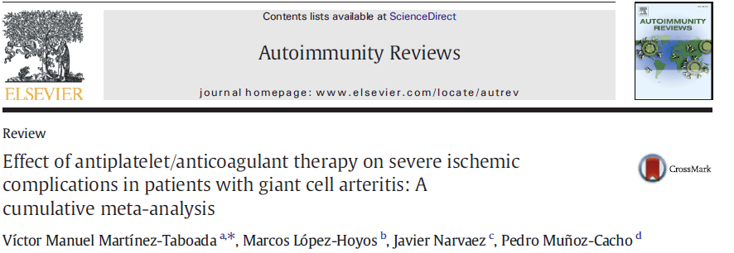
VVG
actualización
ANTIAGREGANTES
Notes:
El uso de antiagregantes es controvertido. No existen ensayos controlados randomizados que evalúen el uso de AAS como adyuvante en la ACG. Sin embargo, además de los efectos antiagregantes, el AAS puede tener efectos modificadores en la ACG. Así, uno de los actores principales en el proceso de inflamación en la ACG es el IFN gamma. El IFN es producido por los linf Th1 y su producción es muy corticorresistente, requiriéndose elevadas dosis de esteroides para una supresión efectiva. Weyand demostró que el IFN producido por los linf Th1 era suprimida por elevadas dosis de AAS.
Se realizaron 2 estudios retrospectivos que demostraron un incremento de accidentes isquémicos en pacientes que no tomaban AAS; sin embargo un reciente metaanálisis y una revisión de la Cochrane no encuentran evidencias de que el tto con AAS ofrezca un beneficio adicional en la ACG. Parte de estas discrepancias puede ser debida a la existencia de una mayor carga de enfermedad isquémica en algunas cohortes, que por sí solas ya se asocian a mayor riesgo de eventos CCV. Parece razonable asociar AAS únicamente en pacientes con riesgo CCV asociado.

Slide 58
VVG
actualización
ESTATINAS
Semin Arthritis Rheum. 2007
Notes:
Las estatinas inhiben la 3 hidroxi 3 metilglutaril coenzima A reductasa. Sin embargo, también parece que tienen ciertas propiedades antiinflamatorias e inmunomoduladoras, y son capaces de suprimir la expresión del MCH de clase II, en las células presentadoras de Ag; inhiben la activación y proliferación de linf T y disminuyen los niveles de citocinas inflamatorias y los niveles de PCR. Tb contribuyen a disminuir la proliferación de las cél musculares en la pared de los vasos. Por todas estas bondades, no parece descabellado utilizarlas en la ACG. Sin embargo en un estudio retrospectivo llevado a cabo por el Dr. Narváez en 121 pacientes no encontró ningún beneficio en su uso. Sin embargo, en un estudio de Schmidt en casi 600 pacientes observó que pacientes que tomaban estatinas desarrollaban menos frecuentemente ACG. Sin embargo no efectos sobre el curso de la ACG

Slide 59
VVG
actualización
PROTECCIÓN ÓSEA Y GASTROINTESTINAL
86% de pacientes presenta al menos un efecto adverso de la corticoterapia
Administrar de forma sistemática profilaxis de osteoporosis inducida por corticoides
Dada la edad avanzada de los pacientes y el tratamiento con corticoides, se recomienda administrar un IBP
Richy et al. Osteoporos Int. 2004
Grossman et al. Arthritis Care Res (Hoboken). 2010
Duru et al. Ann Rheum Dis. 2013

Slide 61
VVG
actualización
ARTERITIS DE TAKAYASU
Vasculitis granulomatosa que afecta fundamentalmente a la aorta y/o sus ramas principales
Predomina en mujeres jóvenes
Descrito en todas las razas
Común en pacientes con ascendencia asiática
Incidencia en raza blanca: 2.6 casos nuevos/1000000 habitantes por año
Pérez-Esteban et al. Rev Clin Esp. 2013
Mason JC. Nat Rev Rheumatol. 2010
González-Gay MA, García-Porrúa C. Rheum Dis Clin North Am. 2001
Notes:
Vasculitis granulomatosa sistémica que afecta a vasos de mediano y gran calibre
61

Slide 62
VVG
actualización
PIRÁMIDE TERAPÉUTICA
RTX ?
TCZ ?
ABA ?
anti-IL17 ?
anti-TNFα
MTX, AZA, MM, CFM
esteroides
biológicos
Notes:
El tratamiento inicial recomendado son los corticoides a elevadas dosis (1 mg/Kg/día con reducción gradual). Con este tratamiento se consigue la remisión en aproximadamente un 50-60% de los pacientes.
Para los pacientes que no pueden ser controlados exclusivamente con corticoides, o que precisan una dosis excesivamente alta, se recomienda asociar MTX (15-20 mg sem) o bien AZA (2 mg/Kg/día). Tb se consiguen buenos resultados con MM (2-3 g/día). Con este tratamiento combinado se consigue el control de la enfermedad en un 80% de los pacientes. Según Kotter et al, entre el 46-84% de pacientes con AT precisan de un segundo fármaco para alcanzar remisión y poder reducir la dosis de corticoides.

Slide 63
VVG
actualización
PIRÁMIDE TERAPÉUTICA
TCZ
RTX
anti-TNFα
MTX, AZA, MM, CFM
esteroides
biológicos
Notes:
El 20% restante que no responden a esta terapia combinada pueden beneficiarse de terapia biológica.

Slide 64
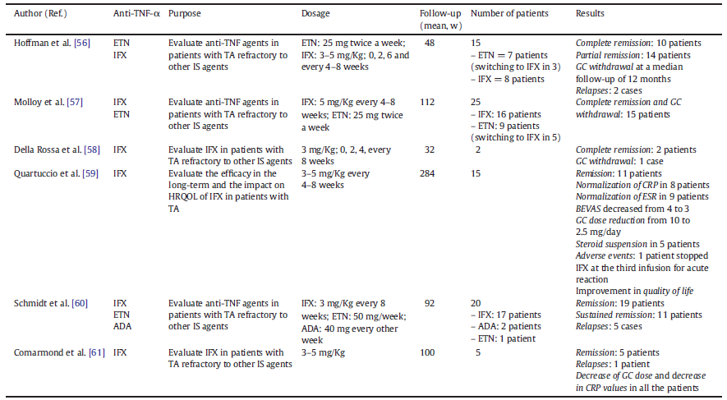
VVG
actualización
TERAPIA BIOLÓGICA
antiTNF
Loricera et al. Clin Exp Rheumatol. 2015
Notes:
El tratamiento biológico más empleado hasta la fecha son los anti-TNF. La administración de un anti-TNF en combinación con los GC y FAME (escasa experiencia en monoterapia) consigue una tasa de remisiones parciales o completas en este subgrupo de pacientes, que además cursa con ahorro de esteroides y un perfil de seguridad aceptable.
En un estudio llevado a cabo por Clifford y Hoffman estudiaron 120 casos de TA refractarias en tto con antiTNF. El 80% respondió a los antiTNF, el 40% pudo reducir la dosis de corticoide y un 37% sufrió recurrencias de los cuales un tercio tuvo que aumentar la dosis o cambiar de tto.
En el 80% el antiTNF utilizado fue IFX.
La presencia de hipergammaglobulinemia policlonal inespecífica, Ac antiendoteliales y la elevación de los niveles de plasmablastos en sangre periférica sugieren una asociación importante de las cél B en la AT. Esto ha llevado a varios autores a publicar casos de mejoría clínica a corto plazo con RTX (Hoyer, Galarza, Ernst) en pacientes con AT refractaria. Sin embargo los datos a largo plazo son escasos y había persistencia de vasculitis en las imágenes.

Slide 65
VVG
actualización
TERAPIA BIOLÓGICA
TCZ
n=8
Loricera et al. Clin Exp Rheumatol. 2015
Notes:
Llevamos a cabo un estudio retrospectivo de 8 pacientes con AT

Slide 66
VVG
actualización
TERAPIA BIOLÓGICA
TCZ
n=8
 | Basal | Mes 1 | Mes 3 | Mes 6 | Mes 12
Mejoría clínica parcial#, % (número de pacientes con dato disponible) |  | 5/6 (83%)* | 7/8 (87%)* | 7/8 (87%)* | 7/7 (100%)*
Parámetros analíticos, mediana [IQR] (número de pacientes con dato disponible)
VSG | 40 [28-72] (8) | 9 [7-9] (5) | 7.5 [5-10] (8)* | 5.5 [3-7] (6)* | 6 [3-7] (5)*
PCR | 3.09 [0.5-12] (8) | 0.2 [0.1-0.2] (5) | 0.25 [0.1-0.4] (8)* | 0.2 [0.1-0.5] (8)* | 0.1 [0.1-0.2] (6)*
Dosis de corticoides, mediana [IQR] (número de pacientes con dato disponible) | 42.5 [25-50] (8) | 45 [20-50] (5) | 15 [10-30] (8)* | 8.75 [2.5-15] (8)* | 5 [0-7.5] (7)*
Mejoría observada por técnicas de imagen durante los primeros 6 meses, (%) | 4/6 (67%)
Loricera et al. Clin Exp Rheumatol. 2015
Notes:
Edad media: 34 a
Mediana desde Dx de TA hasta TCZ: 11 meses.
Clínica: síntomas constitucionales (n=4), fiebre (n=3)
Elevación de PCR (n=6)/VSG (n=6)
Inmunosupresores sintéticos: 7
antiTNF: 5
TCZ monoterapia: 4
TCZ con MM (n=2), AZA (n=1), MTX (n=1)
7 pacientes rápida y mantenida mejoría
Tras 15 meses de seguimiento 7 pacientes estaban asintomáticos, mientras que 1 continuaba con astenia y claudicación de EESS.
Los corticoides se redujeron en todos los pacientes y en 4 se pudieron suspender.

Slide 67
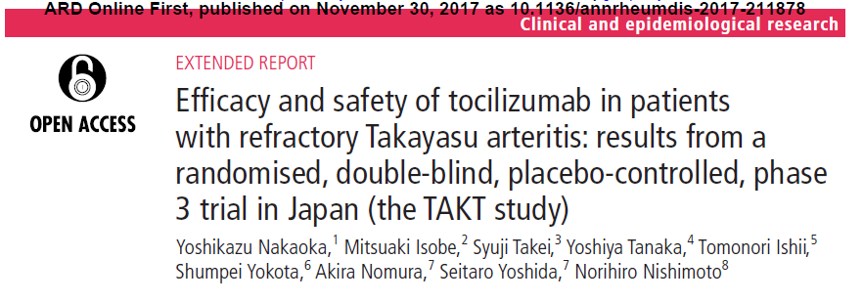
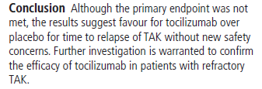
VVG
actualización
TERAPIA BIOLÓGICA
TCZ
n= 18
Nakaoka et al. Ann Rheum Dis. 2017
Notes:
Multicéntrico. Doble ciego controlado con placebo fase III.
Recurrencia en las 12 sem previas a pesar de recibir corticoides a dosis de al menos 0.2 mg/Kg/día.
Objetivo primario: tiempo libre de brote

Slide 68
VVG
actualización
TERAPIA BIOLÓGICA
TCZ
Por intención de tratar
Por protocolo
Nakaoka et al. Ann Rheum Dis. 2017
Notes:
El objetivo primario no se alcasnzó en el estudio. El tiempo de recurrencia no fue significación entre el grupo de TCZ y el grupo placebo. Sin embargo los resultados apoyan el uso de TCZ en pacientes con AT refractaria.
36 pacientes se incluyeron en el ensayo; 18 recibieron TCZ 162 mg SC/sem y 18 recibieron placebo. En el estudio por intención de tratar y de seguridad se incluyeron los 36 pacientes.
En el estudio por protocolo se incluyó a 16 pacientes con TCZ y 17 con placebo: Uno de los pacientes que disminuyó la dosis de corticoides antes de lo previsto por razones de seguridad y otro que aumentó la dosis por error se excluyeron del grupo de TCZ y un paciente en el que se interrumpieron los corticoides por un efecto adverso grave fue excluido del grupo placebo. Ningún paciente se retiró del estudio durante la fase doble ciego.

Slide 69
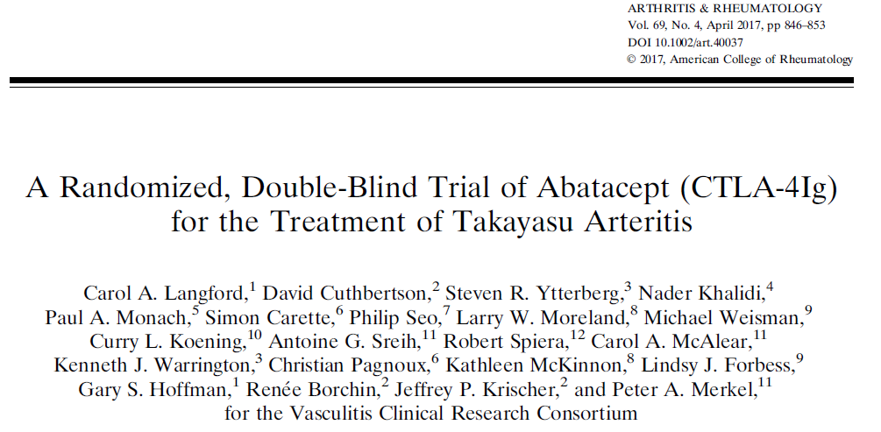
VVG
actualización
TERAPIA BIOLÓGICA
ABA
Langford et al. Arthritis Rheum. 2017
Notes:
Un estudio fase II con ABA no ha demostrado eficacia.

Slide 70
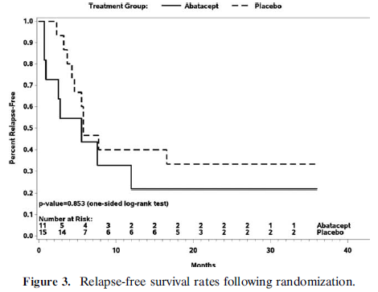
VVG
actualización
TERAPIA BIOLÓGICA
ABA
Langford et al. Arthritis Rheum. 2017
Notes:
El ABA no disminuye el riesgo de recurrencia de la AT

Slide 71
VVG
actualización
REVASCULARIZACIÓN
50% precisan de revascularización endovascular o quirúrgica
Realizar en fases de inactividad y en centros de experiencia
Índice de reestenosis superior al observado en revascularizaciones realizadas por arteriosclerosis
Seguimiento indefinido con evaluación periódica mediante pruebas de imagen (PET/TAC, angio-RMN)
Notes:
El control y el tto a largo plazo son complejos debido a la tendencia de la enfermedad a recurrir, a las complicaciones derivadas del tto inmunosupresor y, en ocasiones, las estenosis vasculares progresan a pesar de este tto.
La mortalidad directamente relacionada con la enf es inferior al 10%, pero la morbilidad secundaria a ella o al tto se incrementa a lo largo de los años.
En el 50% de los casos se requiere practicar procedimientos de revascularización (angioplastia o cirugía derivativa) por hipertensión vasculorrenal grave, afección de las arterias carótidas o vertebrales, isquemia de extremidades o lesión coronaria. Estos procesos deben realizarse si es posible durante las fases de inactividad de la enfermedad y en centros con experiencia en este tipo de vasculitis. El índice de reestenosis es superior al observado en las revascularizaciones realizadas por arteriosclerosis. Los pacientes con enfermedad de Takayasu requieren un seguimiento indefinido con evaluación periódica mediante pruebas de imagen.

Slide 72
MUCHAS GRACIAS
… Ilumina mi mente para que reconozca lo que se presente a mis ojos y para que sepa discernir lo que está ausente y escondido,…
Oración de Maimónides

